Slide 1

식재료 시장의 새로운 플랫폼
Material Service
Gate

Slide 2


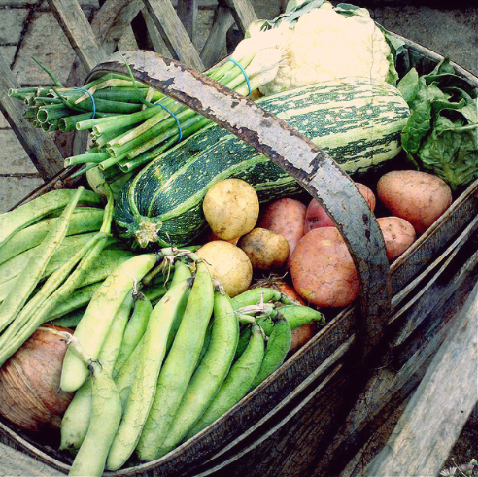
개 발 배 경
Material Service Gate
문제 배경
쿡방의 인기 증가
요리가구 증가
식재료 니즈 증가

Slide 3


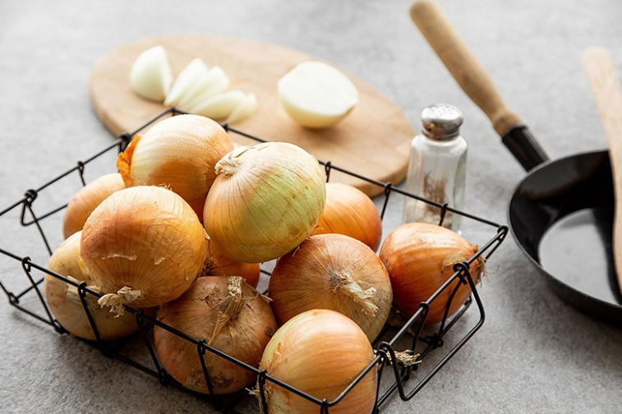
개 발 배 경
Material Service Gate
문제 인식
필요량
대파 100g, 페퍼론치노 6~9개, 양파 1~2개…..
구매량
대파 1500g, 페퍼론치노 180~200개, 양파 10개
식재료의 낭비를 초래!

Slide 4
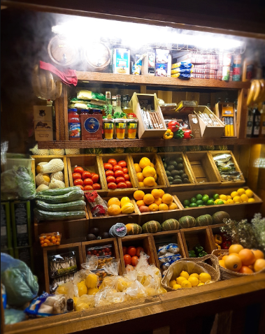
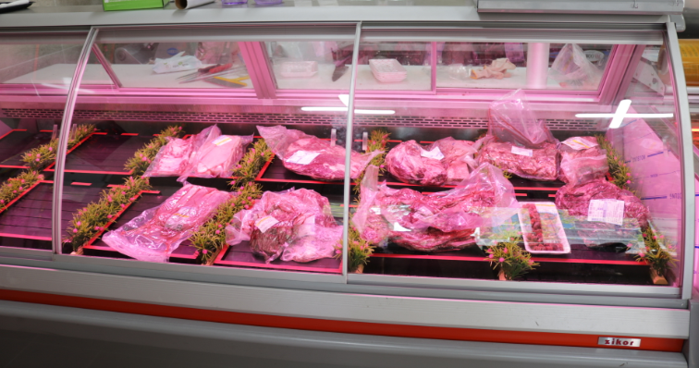
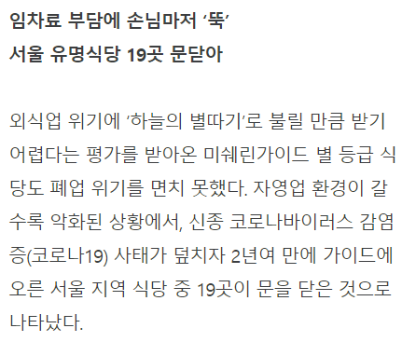
개 발 배 경
Material Service Gate
문제 인식
http://www.munhwa.com/news/view.html?no=2020042301072121086001
식재료의 낭비는 특히 식당에게 큰 손해를 가져온다.
코로나 사태 같은 재해 속에서는 훨씬 치명적

Slide 5

개 발 배 경
Material Service Gate
해결 방안
구매 사용자
식재료를 저렴하고, 필요한 양만큼 구매하기를 원함
판매 사용자
남는 식재료의 처분으로 비용 절약을 원함
식당
낭비될 식재료로 인해 발생하는 손해를 채우길 원함
식당과 사용자들의 일치된 이해를 연결해주는 중간 허브가 필요

Slide 6


서비스 컨셉
Material Service Gate
서비스 컨셉
Restaurant
Users
◆ 낭비 식재료의 판매
◆ 식당 홍보 효과
◆ 새로운 고객 유치 기회
◆ 필요한 정량의 식재료 구매
◆ 저렴한 가격으로 경제적 이득
◆ 남는 식재료의 처분
Platform

Slide 7

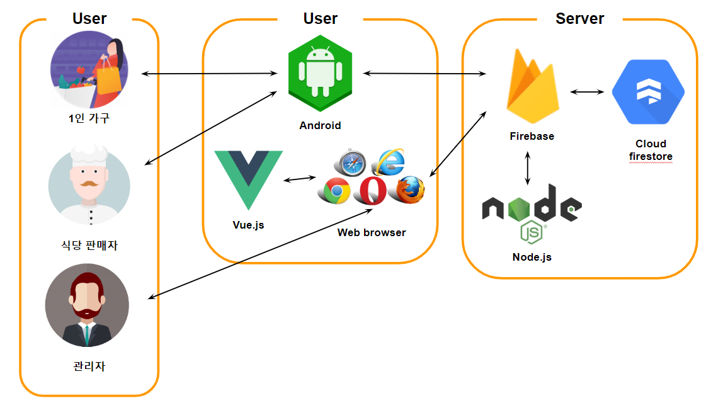
시스템 및 소프트웨어 구조도

Slide 8
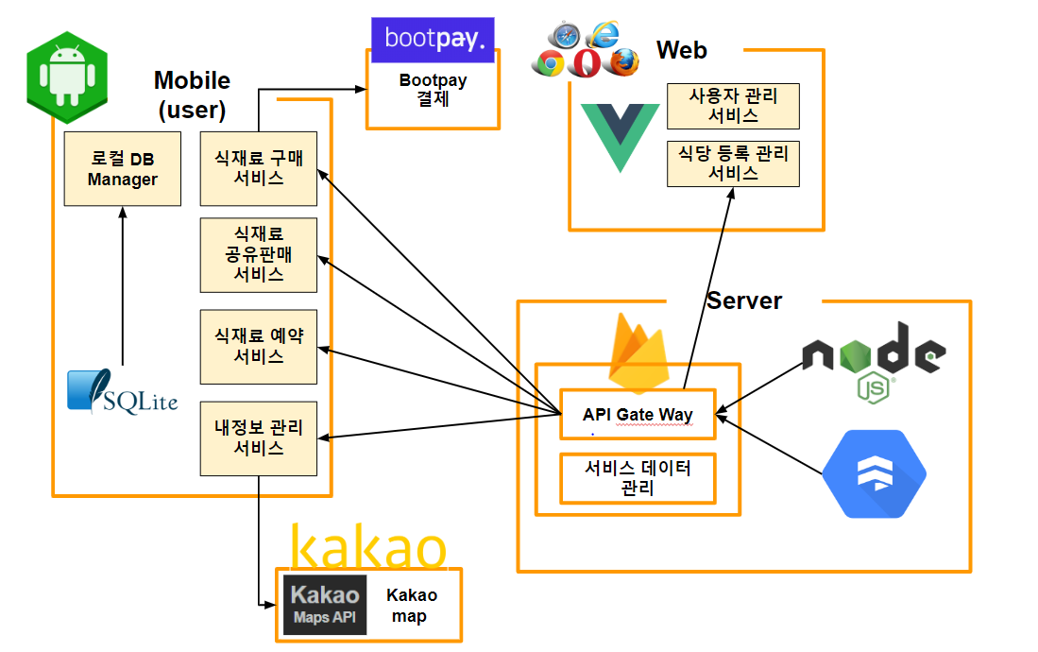
소프트웨어 컴포넌트 구조도

Slide 9
시연 시나리오
Material Service Gate
시연 시나리오
구매할 식재료를 검색(예약) -> 구매 신청(사용자간 채팅) -> 결제 -> 물품 수령
-> 평가 및 후기 -> 남는 식재료를 등록
사용자
판매할 식재료를 등록 -> 구매 신청 확인 -> 물품 전달
-> 평가 및 후기 확인 -> 장부 확인
식당

Slide 10
식재료 시장의 새로운 플랫폼
Thank You!!
Material Service Gate

